Slide 1
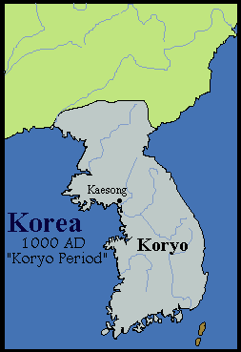
Dinastia Goyreo (918~1392)

Slide 2
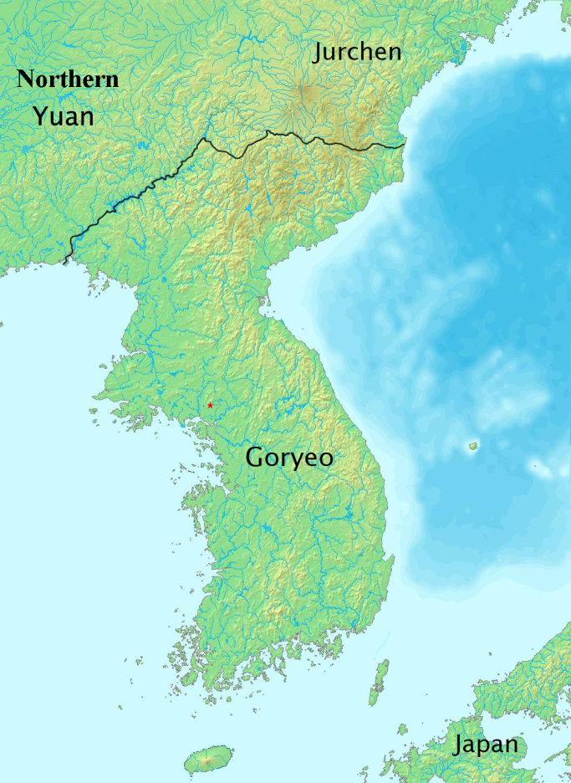
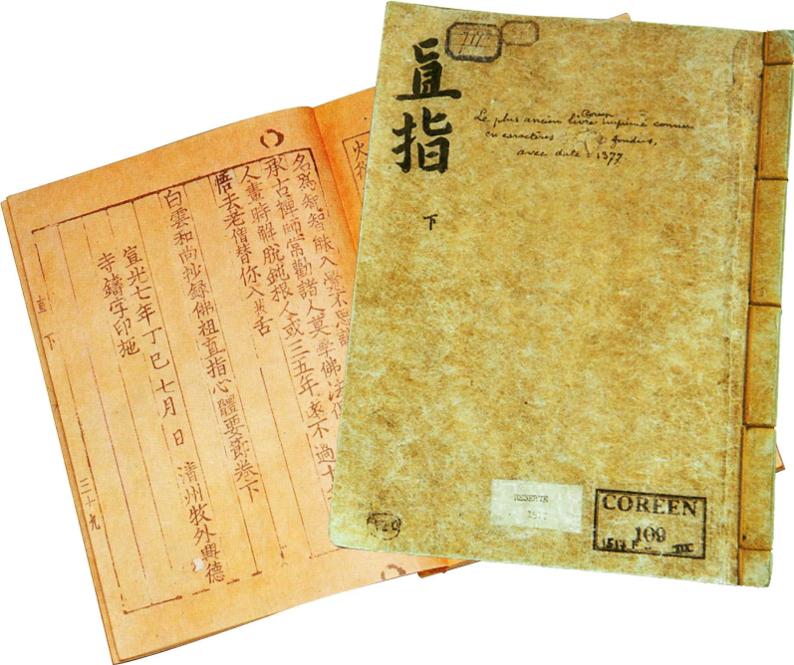
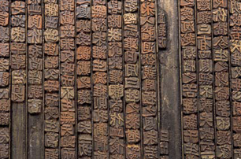
Dinastia Goryeo (918~1392)
Jikji-simche-yojeol
JIKJI (Antologia dos grandes sacerdotes budistas sobre a identificação do espírito de Buda pela prática de Seon“), coletânea de ensinamentos mais importantes para se alcançar o Zen em 2 volumes, restando apenas o 2º volume – o livro mais antigo impresso em tipos móveis – 1377 – impresso num templo regional
Tombado pela Unesco no Programa Memória do Mundo em 2001.

Slide 3
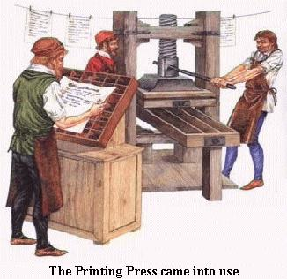
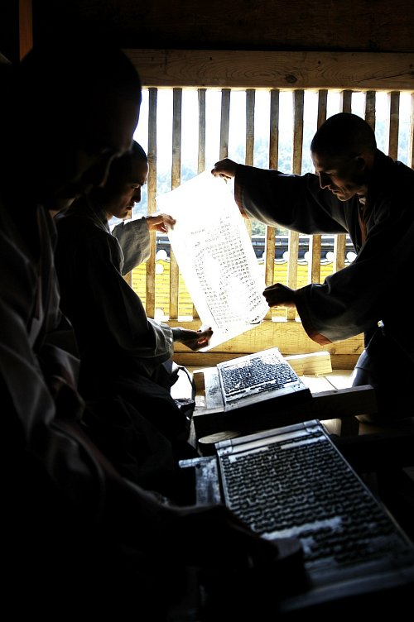
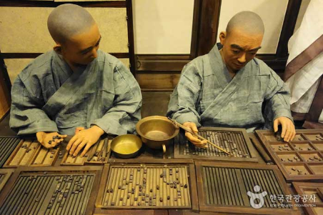
Bíblia de 42 linhas de Guttenberg (1445)
Tese do elo de Oriente Médio
Tipos em madeira, cerâmica, metal

Slide 4
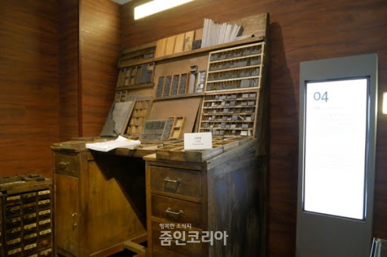
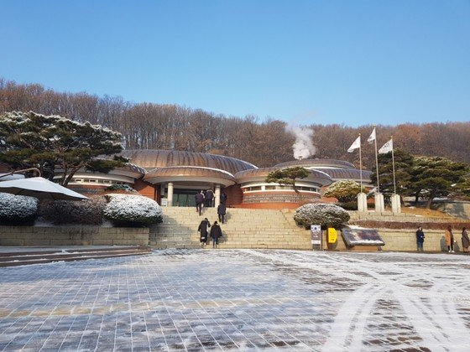
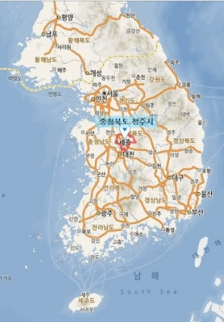
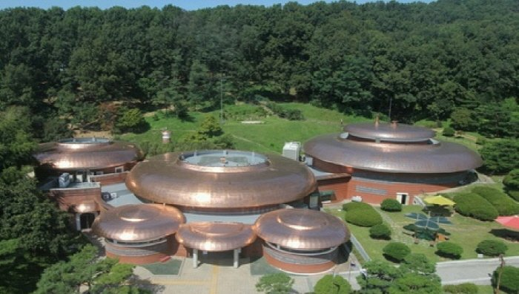
Cheongju Early Printing Museum
Por que Cheongju?
Biblioteca Nacional da França
Richard Pennington, historiador de Texas
NGO Bring Jikji Back to Korea (2013)
"Jikji, and One NGO's Lonely Fight
to Bring It Home“ (2019)

Slide 5
Programa Memoria do Mundo – UNESCO
432 bens tombados
Alemanha (23), Inglaterra(22), Polonia(17), Coreia do Sul (16)
Centro Internacional de Herança Documental (ICDH - International Centre for Documentary Heritage)

Slide 6
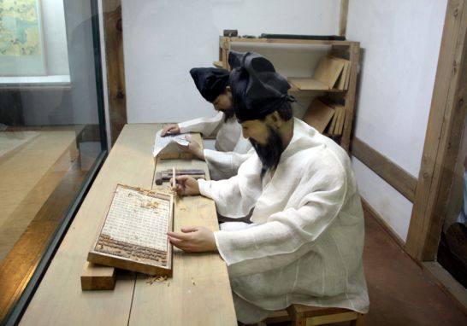
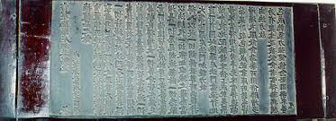
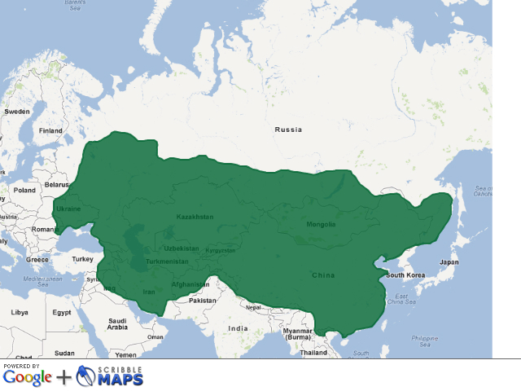
Tripitaka Koreana (Unesco, 2007)
Traducao do cânone budista para os ideogramas chineses – Song do Norte – sec. 8 a 10.
1ª Tripitaka do mundo (971-983) – Song do Norte
1ª Tripitaka Koreana (1011-1087) – ~6600 volumes – contra a invasão dos Khitans (993, 1010, 1018).
Continuação (1073-1096) ~ 4700 volumes
A 1ª foi queimada pelos mongóis em 1232 (1231~1270), restando 1715 no templo Nanzen-ji, Kyoto
Continuação – queimada em 1235, restando 44 volumes impressos em 2 templos japoneses e alguns volumes (3) na Coreia.

Slide 7
Tripitaka Koreana (Unesco, 2007)
2ª Tripitaka (1236~1251) – 81.137 (81.258) tábuas –a mais antiga, a mais completa e precisa em conteúdo e considerada a mais “perfeita” (beleza caligráfica e técnica de entalhe) de cerca de 30 Tripitakas em chinês (China, Japão, Inonésia e Tibet) – 1ª tradução para o chinês em 971-983, em Song do Norte. Entretanto, 1ª Tripitaka é claramente mais perfeita em termos artísticos.
Toras na água do mar por 2 anos – cortadas e fervidas em água com sal – secas por 1 ano em sombra, e depois lixadas – após entalhadas, camada de tinta de carvão e várias de laca – cantoneiras de ferro.
30 entalhistas – 52,382,960 ideogramas – inexplicável uniformidade caligráfica – uma reverência budista para cada ideograma (mesma magnitude dos Anais Reais de Joseon)

Slide 8
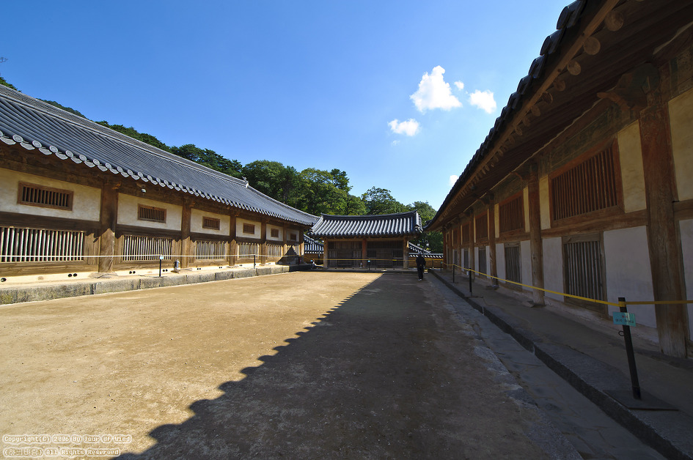
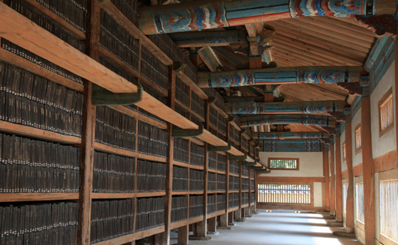
Jang-gyeong-pan-jeon (1995)
Construída entre séc. 14 e 15, no Templo Haein-sa (802) – 108 pilares e 108 degraus (108 angustias da vida humana)
Ventilação, controle de umidade e temperatura – janelas, paredes de terra batida, chão de argila, subsolo de carvão, sal e cal em camadas.
https://www.youtube.com/watch?v=cOwBsYvaot0

